Slide 1
补充课时：
新版micro工具弃用consul、迁移etcd方法、api管理界面

Slide 2
首先看这篇文章
https://micro.mu/blog/2019/10/04/deprecating-consul.html
大意是：
1、k8s作为容器编排的主力，使用了 etcd
2、在一些案例中发现了关于consul使用上的问题
因此未来即将弃用consul。 如果使用新版本，那么应该使用etcd

Slide 3
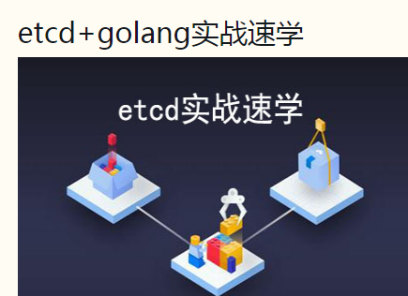
对应的课程
http://www.jtthink.com/course/90
（免费的哦~~~~）

Slide 4
好
现在假设你已经看过etcd的课程了
并且已经启动出了etcd的容器

Slide 5
分两步
把之前的服务 使用etcd作为注册中心
启动一个web界面

